Slide 1
분양형 독립 메시징 플랫폼
솔라피 마이사이트 서비스 안내 (마케터용)
2020.10.20

Slide 2
마이사이트 서비스 개념 설명
솔라피는 기업에게 문자메시지 관리 웹 사이트를 제공(분양)하며,
해당 기업의 고객이 손쉽게 문자메시지 사이트를 이용할 수 있도록 합니다.
기업의 니즈 해결
통신판매업신고의 복잡한 절차와 높은 진입 장벽 해소
서비스 개발부터 운영 및 관리로 인한 시간과, 비용 부담 축소

Slide 3
마이사이트 서비스 구조도
기업 고객 유치
마케터
기업
수익금 정산
고객 유치
수익금 정산
사이트 분양
서비스 운영
시스템 개발
웹 사이트 사용
(메시지 발송)
고객
마이사이트

Slide 4
마케터 수익 모델
마케터로 인하여 유입된 모든 기업 고객의 발송량에 따라서 수익이 창출됨
기업 고객 수익 모델
분양받은 마이사이트에서 발송되는 문자에 추가 수익금을 직접 설정하며,
발송 건수에 따라 추가 수익금이 창출됨

Slide 5
마이사이트 서비스 적용 사례
1. 웹 에이전시 A 기업
고객의 웹 사이트 구축 시 요구 사항인 문자메시지 관리와 발송 기능을 함께 제공한 사례
웹 사이트 C + 마이사이트 C
C 고객사
A 기업
웹 사이트 D + 마이사이트 D
D 고객사
고객사
웹 사이트 구축
웹 사이트 E + 마이사이트 E
E 고객사
가입 및 사용
+
마이사이트 개설

Slide 6
마이사이트 서비스 적용 사례
2. 학원 운영 관리 프로그램 납품 B 기업
학원 운영 관리 프로그램을 납품하는 프렌차이즈 기업이 각 사업주에게 제공한 사례
가입 및 사용
B 업체 가맹점 1
B 기업 본사
마이사이트
개설
B 업체 가맹점 2
메시지 발송
고객

Slide 7
마이사이트 서비스 적용 사례
3. 이 외
메시지 발송 기능이 필요한 어플리케이션 개발 업체
REST API 및 Agent가 필요한 문자 재판매 업체
“특수한 유형의 부가통신사업자” 없이 문자 사이트를 운영하고 싶은 업체

Slide 8
서비스 보안 및 발송 안전성
로그인 세션 관리, 해킹 시도 차단
모든 메시지 내용, 비밀번호 등 개인 정보 데이터 암호화
주요 서비스 2차 인증 도입
일일 발송량 관리로 비정상적인 폭주 패턴 발견 시 파악 후 차단
메시지 발송 실패 시 안전한 재발송 기능
잔액 부족 시 발송이 지연되는 현상을 방지하기 위한 자동충전 서비스

Slide 9
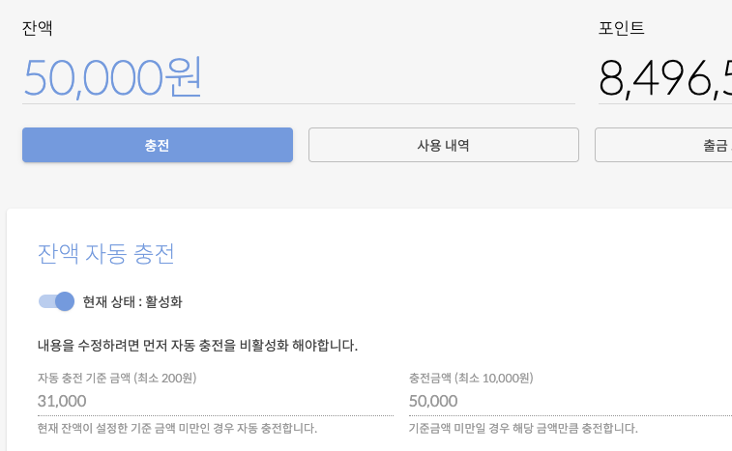
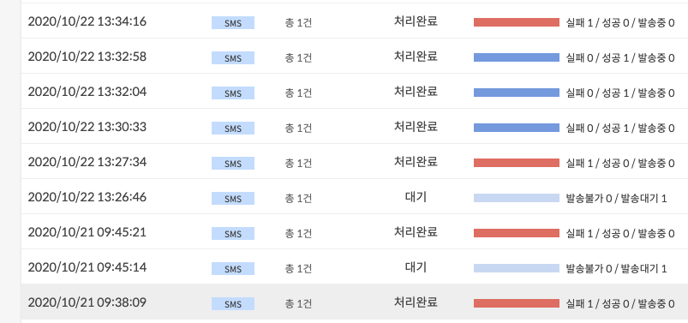
서비스 장점
사용자 친화적인 손쉬운 인터페이스 제공
지속적인 연구, 개발로 인하여 계속 발전

Slide 10
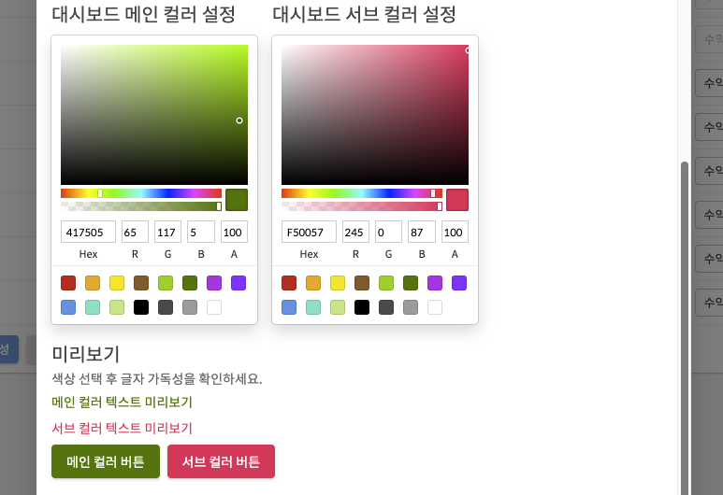
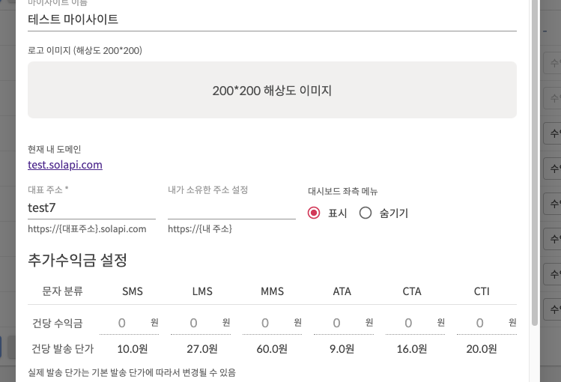
서비스 장점
서비스의 정체성을 잘 나타낼 수 있는 커스터마이징 제공

Slide 11
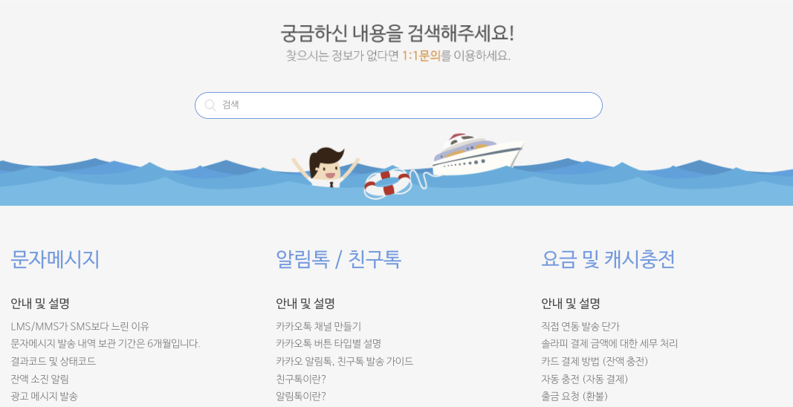
서비스 장점
풍부한 자료를 제공하는 지식창고 (문자메시지 관련 문의 해소)

Slide 12
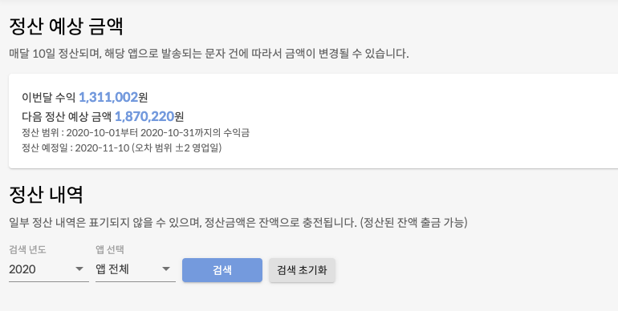
서비스 장점
현재 나의 수익 현황을 투명하게 확인

Slide 13
서비스 장점
내 마이사이트를 이용하는 고객 관리 및 조회
직접 구축과 비교하여 매우 경제적인 비용

Slide 14
발송 가능 채널
일반 문자 (장문, 단문, 사진)
카카오 알림톡
카카오 친구톡
카카오 친구톡 + 이미지
네이버 스마트 알림 (적용 예정)
RCS (Rich Communication Service) (적용 예정)

Slide 15
제공되는 상세 서비스 목록
문자메시지 대시보드와 발송 통계
문자 발송 서비스
문자 발송 내역 조회
캐시 충전, 충전 내역 조회
발신번호 등록, 조회 서비스
수신거부 목록 조회, 발송량 제한 서비스
카카오 채널, 템플릿 등록
API Key 조회, SDK 제공

